Slide 1
第13章 問題解決
市川伸一・伊東祐司（編）『認知心理学を知る＜第３版＞』おうふう
執筆者：伊東 裕司
授業者：寺尾 敦
atsushi [at] si.aoyama.ac.jp
Twitter: @aterao

Slide 2
１．問題空間
初期状態：現在の状態
目標状態
問題：初期状態と目標状態の間にギャップがあり，それを埋める必要のある状況
操作子：問題の状態を変化させる手段
ハノイの塔での，円盤の移動
数学での数式操作（移項など）

Slide 3
問題空間：初期状態から，操作子を適用して得られる，すべての問題状態の集合．
問題解決とは，問題空間を探索して，初期状態から目標状態に至るパスを見つけること．
問題空間をどうやって探索するか？

Slide 4
２．問題解決の方略
山登り法
現在の状態に，可能な操作子を適用．
次の状態として得られる問題状態のうち，目標状態に最も「近くなる」操作子を適用する．
視界の悪い山の中での登頂．一歩踏み出して，一番高くなる方向に（一歩）進む．

Slide 5
手段―目標分析
目標をただちに達成できる手段があれば，それを適用して問題を解決する．（終了）
そうした手段がなければ，目標達成を妨げている原因を取り除くような下位目標を設定する．
下位目標を達成する手段があれば，それを適用．
そうした手段がなければ，さらに下位目標を設定する．

Slide 6
手段－目標分析により，いつかはただちに達成可能な下位目標が設定される．下位目標の設定と達成を繰り返せば，いつかは課題を解決できる．
手段－目標分析は，山登り法とは異なり，目標達成のための「遠回り」が可能．
子どもを保育園に送る．車があればよい．ガソリンがない．最初に近くのスタンドに行く．

Slide 7
その後の問題解決研究
当初（1960年代）の期待として，手段―目標分析によって様々な問題（いろいろな領域の，いろいろな問題）が解決可能と思われた．
GPS (General Problem Solver) という試み
しだいに，それがうまくいかないことがわかってきた．
何が足りないのか？→ 領域固有の知識
初心者と熟達者の比較

Slide 8
４．初心者―熟達者の比較研究
熟達者は問題を前向きに解く．
現在の状態に，適用可能なオペレータをどんどん適用していく．
初心者は，問題を後ろ向きに解く
目標から出発する．たとえば，「速度を求めよ」という問題で，速度を含んだ公式を思い出す．その式の中に，未知のものがあれば，それを含んだ別の式を思い出す．
これはまさに手段―目標分析！

Slide 9
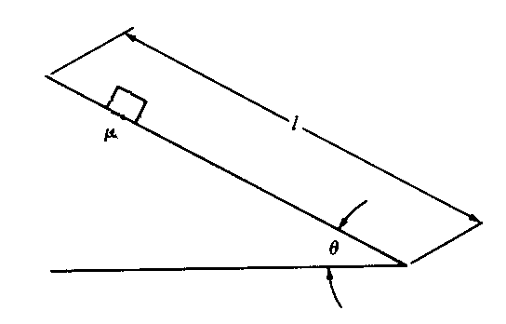
例題：静止状態にある質量 m のブロックが，長さ l の斜面を滑り落ちる．ブロックと斜面の摩擦係数が $μ$ であるとき，斜面の下でのブロックの速度はどれだけか．
Larkin, J. H. (1981). Enriching formal knowledge: A model for learning to solve textbook physics problem. In J. R. Anderson (Ed.), Cognitive skills and their acquisition. Hillsdale, NJ: Lawrence Erlbaum Associates.

Slide 10
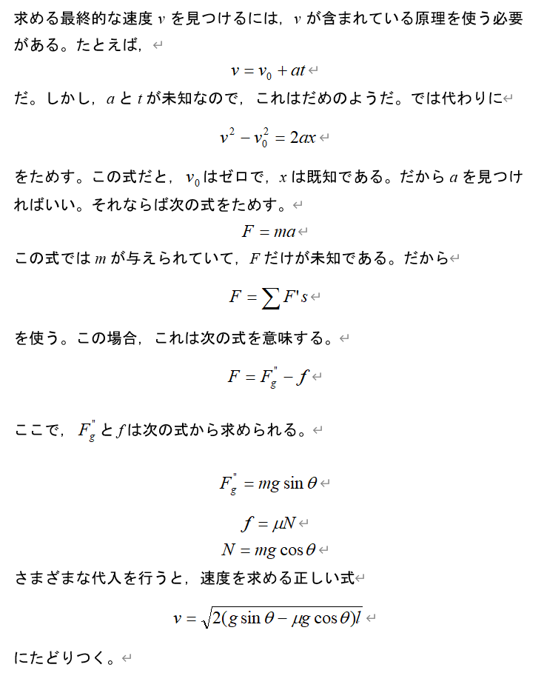
初心者の問題解決

Slide 11
熟達者の問題解決

Slide 12
熟達者の問題解決は，領域固有の知識に支えられている．
手段―目標分析のような，領域に依存しない方略だけでは，熟達者になれない．
熟達化は狭い領域で起こる．他への「転移」は難しい．

Slide 13
初心者と熟達者では，問題の理解（問題の初期表象）にも違いがある．
初期表象：問題文を読み，最初に構成される問題理解．これを初期状態と考えることもできる．
問題の分類を求めると，初心者は表面的特徴に基づいて分類を行うが，熟達者は深層的な構造に基づいて分類する．
この違いも，領域知識の差を反映している．

